Slide 1
Газобалона установка
Виконав:
Учень 10 класу
Фурка Тарас

Slide 2
Газобалонне обладнання: за і проти.
За
Основна причина використання газобалонного обладнання для автомобілів (легкових і вантажних) - значно нижча вартість газового палива в порівнянні з бензином
Одна з переваг природного газу на авто - високе октанове число в порівнянні з бензином (100 і вище залежно від складу газу)

Slide 3
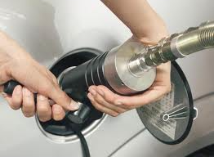
Газ на автомобілі - це більш чисте паливо з екологічної точки зору
При використанні газобалонного обладнання для автомобілів, завдяки тому, що газ краще змішується з повітрям, двигун працює тихіше і м'якше, на деталях практично не утворюється нагар, газ значно чистіше за своїм складом, ніж бензин. Він не засмічує масло, тому його потрібно міняти значно рідше. Це ж стосується і свічок

Slide 4
проти
Газове автомобільне обладнання і особливо сам балон зі скрапленим газом займає місце в багажнику, збільшуючи навантаження на задню вісь
У холодну пору року можуть виникнути й інші незручності використання газобалонного обладнання на авто. Гумові деталі в мороз можуть лопнути, що призведе до виходу з ладу всієї системи. Тому в мороз рекомендується прогріти машину і почати їзду на бензині, а при прогріванні двигуна перейти на газ

Slide 5
Після установки необхідно пройти процедуру реєстрації газового обладнання на автомобіль в ГИБДД. Власник автотранспортного засобу зобов'язаний пред'явити наступні документи:
а) Свідоцтво про відповідність переобладнаного для роботи на газовому паливі автотранспортного засобу вимогам безпеки;
б) копії сертифікатів на газобалонне обладнання;
в) копії сертифікату та ліцензії на право проведення робіт з переобладнання автотранспортних засобів для роботи на газовому палив

Slide 6


Slide 7
Встановлена ​​газобалонна установка 4-го покоління
Поставив ГБО 4-го покоління пр-во ІТАЛІЯ, форсунки - пр-во ЯПОНІЯ. Ось так все виглядає під капотом після установки: ліворуч --- редуктор, праворуч --- блок управління. Балон поставив циліндричний на 90-л. Став чітко в нішу за запаскою, вийшло навіть на7 см вище, ніж запаска. Фактично в нього входить 80 л пропану. Витрата відсотків на7-10 брльше, ніж бензину, але при ціні газу (більше ніж у 2 рази) - меншою ніж бензин економія виходить 40-45%! Ніякої втрати потужності не відчувається взагалі, мотор працює рівно, навіть ще тихіше, ніж на бензині. 80л газу по циклу траса-місто вистачило на 465 км. Всі перемикається автоматично - заводиться на бензині, а при температурре 45-50 градусів антифризу перемикається на газ, і також при закінченні газу автоматом перемикається на бензин. У салоні додався світлодіодний індикатор з кнопкою примусового відключення. Ось і все

Slide 8
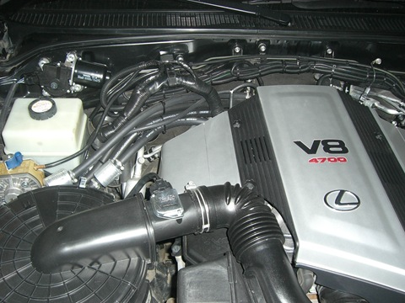

Slide 9
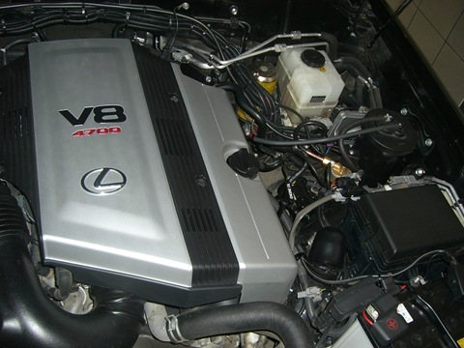

Slide 10
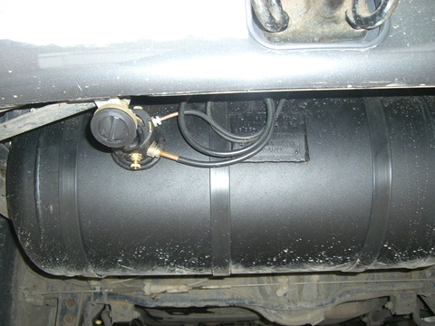

Slide 11
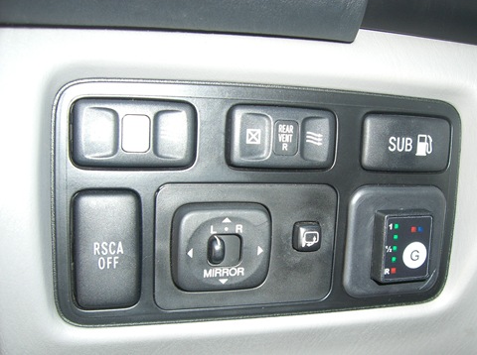

Slide 12
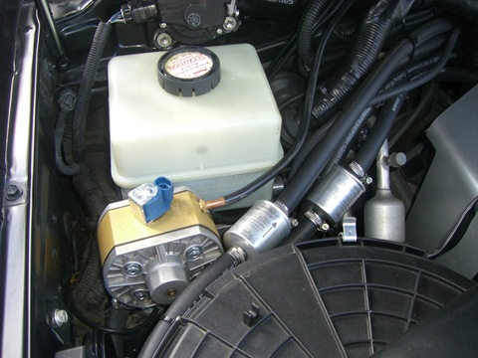

Slide 13
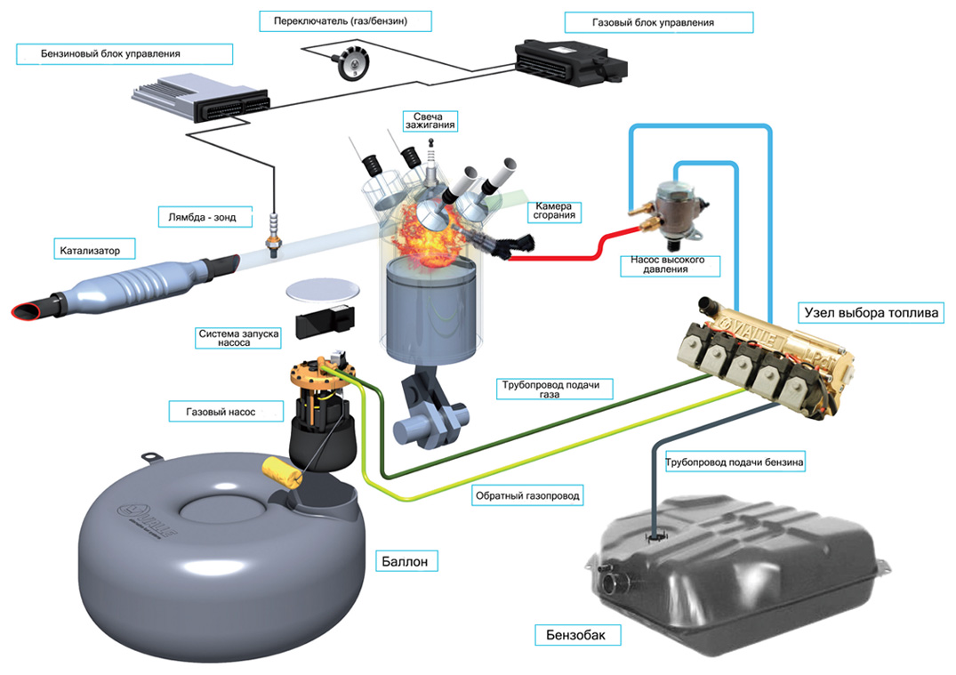

Slide 14
Історія виникнення систем закису азоту (N2O)
Використання закису азоту (N2O) як засоби для поліпшення технічних характеристик, було відзначено ще в Другій світовій війні, де воно використовувалося, для того, щоб дати авіації союзників можливість поліпшення ситуації при "критичному положенні" літака, як в швидкості польоту, так і в висотних показниках. Проте, з появою реактивного двигуна в кінці Другої Світової Війни, інтерес урядів до поршневим літакам зменшився, і за великим рахунком, дослідження можливостей закису азоту були відкладені

Slide 15
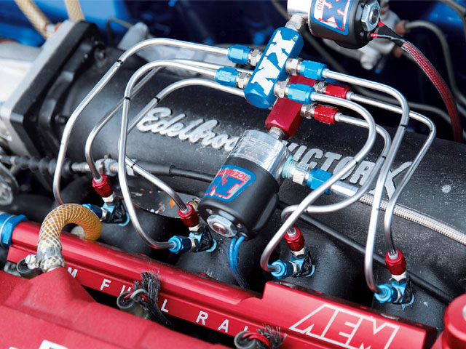

Slide 16


